Slide 1





Бодлого
Functions
Тоглоом

Slide 2





JavaScript

Slide 3


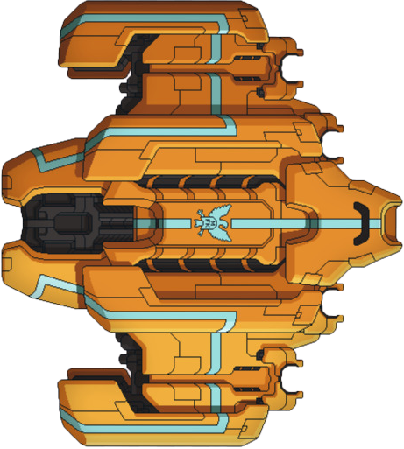

Вебийн эрин үе рүү шилжиж байгаа өнөө үеийн технологийн ертөнцөд Javascript яахын аргагүй гол хэлнүүдийн нэг болжээ. Энэ нь веб хуудсанд хэдэн үйлдэл нэмдэг хүүхдийн тоглоом гэмээр хэрэглээнээсээ аль хэдийн гарч Javascript хэлийг дэмжих бүрэн хэмжээний cервер программууд аль хэдийн хөгжүүлэгдэн гарсан.

Slide 4
1995 онд Brendan Eich хэмээх Netscape корпорацын инженер Javascript – ийн хөгжүүлэлтийг Mocha нэртэй жижигхэн хувийн төслөөр эхлүүлж цаашлаад тэр нь LiveScript нэртэйгээр Netscape-ын нэг хэсэг болжээ. Java хэлийг эзэмшдэг Sun Microsystems компаний нөлөөгөөр LiveScript хэлийг Javascript хэмээн нэрлэж зарим бичлэгийг Java – тай төстэй болгон өөрчилсэн байдаг.
Маш хурдан хугацаанд веб хөгжүүлэгч, дизайнеруудын дунд дэлгэрсний ачаар Microsoft 1996 онд Internet Explorer хөтөчдөө Javascript – ийг оруулж өгсөн ба энэ нь Netscape – ийн хувилбараас бага зэрэг ялгаатай байсан тул түүндээ JavaScript хэмээх нэр өгчээ.

Slide 5
ES3
ECMA хэд хэдэн стандартчилал гаргасан байдгаас хамгийн түгээмэл нь 3 дахь хувилбар нь юм. Энэ хувилбарыг Internet Explorer 6 хүртэл дэмждэг. Өөрөөр хэлбэл одоогийн бидний ашиглаж байгаа Javascript хэлний ихэнх боломжууд ES3 стандартын нэг хэсэг билээ.

Slide 6
Олон жилийн сонирхолын зөрчилдөөний улмаас хойшлогдоод байсан ECMA стандартын дараагийн хувилбар 2008 онд эцэслэн гарсан. Үүнийг эхэндээ ES3.1 гэж нэрлэж байгаад 2009 онд ES5 болгосон байдаг. Үүний чухал сайжруулалтуулаас дурдвал strict mode(quirks mode) буюу илүү нарийн, шалгагдсан горимд програм ажиллуулах, JSON форматтай объектийн дэмждэг болсон зэрэг юм. ES5 – ийг Firefox 4 , Chrome 7, Internet Explorer 9(strict mode -г дэмждэггүй), Opera 11.6, Safari 5.1 болон хөдөлгөөнт төхөөрөмжийн IOS5 системийн брөвсерууд бүрэн дэмжинэ. ES5 стандартыг IE 6, 7, 8 дэмждэггүй.
ES5

Slide 7

Энэ нь одоо хөгжүүлэлтийн шатанд явж байгаа стандартчилал бөгөөд Javascript – ийг яаж сайжруулахыг хэлэлцсээр байгаа юм. Гэхдээ одоогийн албан бус боломжуудыг нь Chrome, Firefox – ийг сүүлийн хувилбарууддаа аль хэдийн оруулсан. Энэ хувилбарт класс төрөл, Map бүтэц зэрэг хөгжүүлэгчид программчлалын хувьд илүү боломж олгосон зүйлүүдийг тусгасан билээ.
ES6 буюу ES.Next (Harmony)

Slide 8
Functions
Бодлого
Тоглоом

Slide 9




Function

Slide 10
Бидний бэлтгэсэн программын тухай
Бид Javascript ашиглаж Flash гэх тоглоомыг хийсэн ба уг тоглоом нь нэгэн өдөр дэлхийд аюул учирч Flash-г найзууд нь дуудан тэрээр дэлхийг зорих болно. Түүний дэлхийд хүрэх зам хялбар байхгүй ба түүнд учирах саадыг давах болсон тухай гурван үет тоглоом юм.
Программын зорилго
Бүтээлч сэтгэлгээгээ ашиглан программ хийж, цагийг үр бүтээлтэй ашиглан хөгжилтэй өнгрүүлэх.
Программын хамрах хүрээ
Тоглоом сонирхогч хэн бүхэнд болон программчлалын үндэс хичээлээр суралцагчдад зориулагдсан болно.

Slide 11

function checkLeftPosition() {
if (check) return;
let images = document.querySelectorAll('img[id^="image"]');
images.forEach(image => {
let rightPosition = image.getBoundingClientRect().right;
if (!pos && rightPosition > window.innerWidth) {
pos = true;
}
if (pos && rightPosition <= 0 && !remind) {
failed.style.visibility="visible";
remind = true;
}
if (pos && rightPosition > 0 && rightPosition < window.innerWidth && remind) {
remind = false;
}
});
}
Элементийн хэмжээ болон түүний харагдах хэсэг
Дэлгэцийн харагдах хэсгийн өргөн
Солир нь дэлгэцийн баруунаас зүүн тийш чиглэлтэй явах бөгөөд дэлгэцийн өргөнөөс хэтэрвэл FAILED самбарыг харуулна.

Slide 12

Товч дарагдах үед FLASH-ын зургууд 1 1-ээр солигдон нисэж буй мэх харагдах
if (event.key === "ArrowLeft") {
if (index > 0) {
index--;
} else {
index = images.length - 1;
}
mm.src = images[index];
mm.style.left = parseInt(mm.style.left) - 70 + 'px';
if (parseInt(mm.style.left) + mm.clientWidth > window.innerWidth) {
win();
}
}
FLASH нь саадыг амжилттай даван цааш явж дэлгэцээс гарахад WIN()-ыг дуудан, самбарыг харуулна.

Slide 13

Function

Slide 14
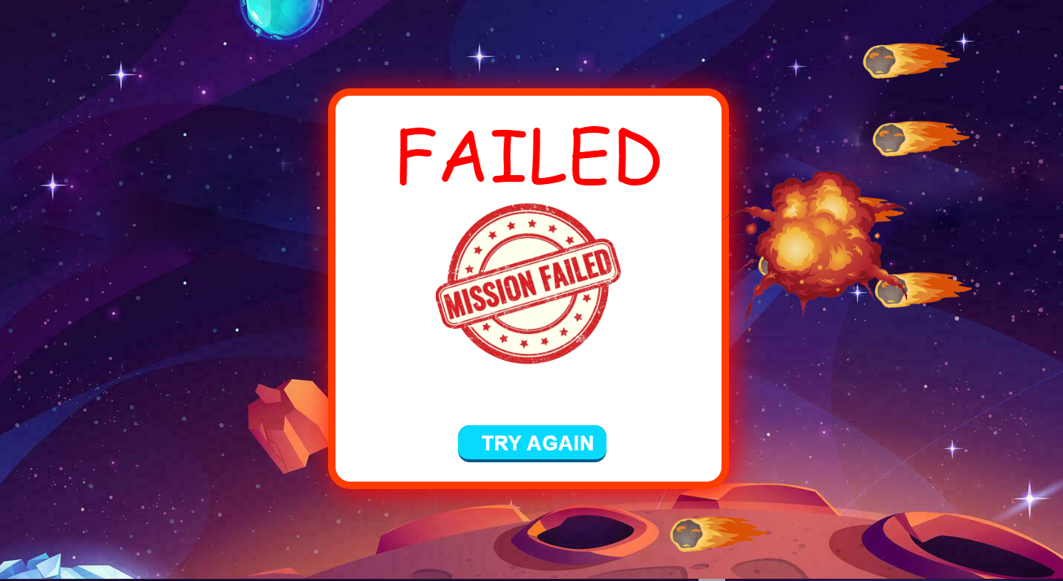
function gameOver() {
fish.style.animationPlayState="paused"
fish2.style.animationPlayState ="paused"
fish3.style.animationPlayState="paused"
fish4.style.animationPlayState="paused"
fish5.style.animationPlayState="paused"
fish6.style.animationPlayState="paused"
fish7.style.animationPlayState="paused"
mm.src = "image/boom.png";
setTimeout(function() {failed.style.opacity = "100%"; }, 1000);
}
animationPlayState=“paused” нь CSS дээрх KEYFRAME query-г зогсоож байна. (FLASH сааданд бүдэрсэн үед)

Slide 15

function all(){
function checkBossPosition() {
let boss = document.getElementById("boss");
finish()
if (boss.offsetTop >= 350) {
go()
return;
}
if (boss.offsetTop >= 50) {
go2()
return;
}
}
Боссын буудах нөхцөлийг харуулна
Босс нь дээрээс доош хөдөлж байх үедээ 50, 350px дээр очих үед буудна.

Slide 16
Function

Slide 17
Энэ код нь тоглоомын бууны сумыг үүсгэж, хөдөлгөх үйлдлийг хийдэг функцын тодорхойлолт юм.
function createBullet() {
let bullet = document.createElement('div');
bullet.classList.add("bullet");
bulletContainer.appendChild(bullet);
let currentTop = parseInt(mm.style.top || 0) + mm.clientHeight / 2;
let currentLeft = parseInt(mm.style.left || 0) + mm.clientWidth / 2;
bullet.style.top = currentTop + 'px';
bullet.style.left = currentLeft + 'px';
bullet.style.opacity = "100%";
let bulletInterval = setInterval(moveBullet, 10);
function moveBullet() {
currentLeft += 10;
bullet.style.left = currentLeft + 'px';
if (currentLeft >= window.innerWidth) {
clearInterval(bulletInterval);
bulletContainer.removeChild(bullet);
}
}
}
currentLeft утгыг 10-аар нэмэгдүүлж сумыг баруун тийш шилжүүлнэ. Хэрэв сум цонхны баруун захад хүрвэл clearInterval-ыг дуудаж сумыг хөдөлгөхөө зогсооно. Дараа нь сумын элементийг bulletContainer-аас устгана.
Энэ функц дуудагдах бүрт шинэ сум үүсгэж, түүнийг баруун тийш хөдөлгөөд, цонхны баруун захад хүрэхэд устгадаг. Ингэснээр олон бууны сум харвах боломжтой болно.

Slide 18
Functions
Бодлого
Тоглоом

Slide 19
Бодлого
Functions
Тоглоом

Slide 20
Бодлого-1
<script>
const a = parseInt(prompt("Сарын дугаараа оруулна уу:"));
if (a >= 2 && a <= 4) {
alert("Spring");
} else if (a >= 5 && a <= 7) {
alert("Summer");
} else if (a >= 8 && a <= 10) {
alert("Autumn");
} else if ((a >= 11 && a <= 12) || (a >= 1 && a <= 1)) {
alert("Winter");
} else {
alert("Нэг тоо оруулна уу 1-12 хооронд байх ёстой.");
}
</script>

Slide 21
Бодлого-2
<script>
let a = parseInt(prompt("Тоог оруулна уу:"));
let s = 0;
while (a > 0) {
let b = a % 10;
a = Math.floor(a / 10);
s += b;
}
alert(s);
</script>

Slide 22
Бодлого-3
<script>
const a = parseInt(prompt("Тоог оруулна уу:"));
let fact = 1;
for (let i = 1; i <= a; i++) {
fact *= i;
alert(i + "!" + "=" + fact);
}
</script>

Slide 23
Анхаарал хандуулсанд баярлалаа
Гүйцэтгэсэн: Программ хангамж 1-р курсын оюутан
Д.Буянхишиг/ SW23D033 /
У.Алтанцэцэг/ SW23D018 /
С.Даваа-Ням/SW23D003/

